Slide 1

RIJKSBEGROTING

Slide 2
Wat ga je leren?
Collectieve sector (herhaling!)
Rijksbegroting en miljoenennota
Begrotingstekort of –overschot
Staatsschuld

Slide 3
Collectieve sector
Collectieve sector
Overheid
Rijk
Provincie
Instellingen die zorgen voor sociale zekerheid
UWV
Gemeente

Slide 4
Rijksbegroting
De verwachte inkomsten (vb. belasting en premies) en
de verwachte uitgaven (vb. uitkeringen, onderwijs) van het Rijk.
De Rijksbegroting wordt bekendgemaakt op Prinsjesdag. In de Miljoenennota staat een toelichting op de Rijksbegroting. De koning leest op de derde dinsdag van september de troonrede voor.

Slide 5
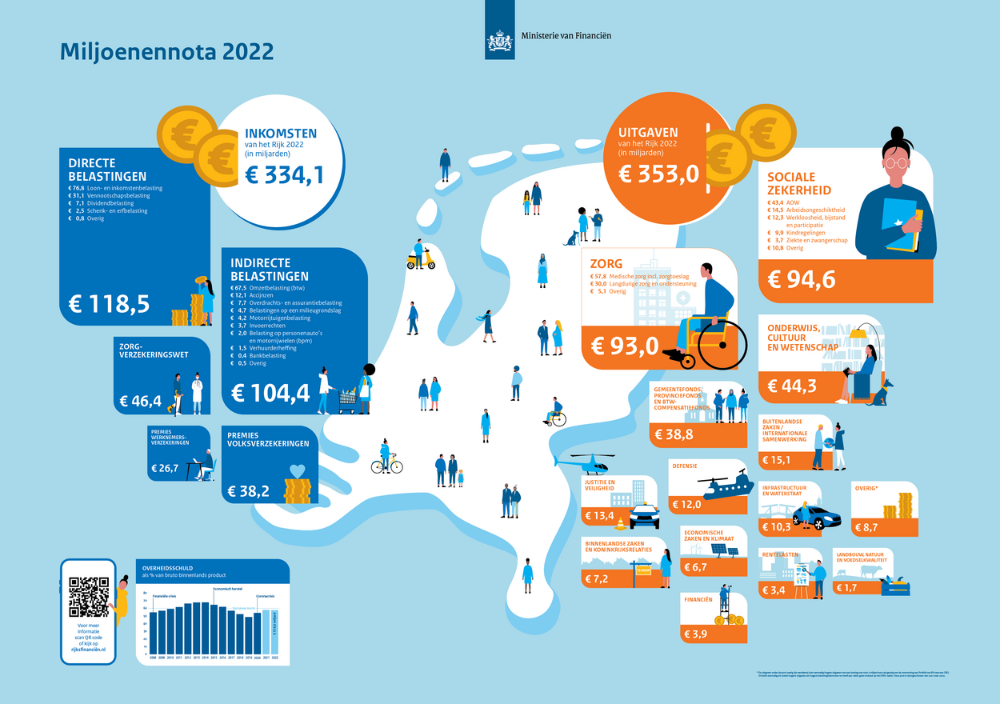

Slide 6
Begrotingstekort
de verwachte uitgaven > de verwachte inkomsten
Oplossingen
Bezuinigen
Zorgen voor meer inkomsten (belasting verhogen)
Lenen*
* Lenen betekent wel dat je in de toekomst minder kunt uitgeven.
Een deel van budget gaat immers naar aflossing en rente van de lening.

Slide 7
Begrotingsoverschot
de verwachte uitgaven < de verwachte inkomsten
Wat gaan we met dat geld doen?
Problemen met minder prioriteit alsnog oplossen.
Lening versneld aflossen*
* Door leningen versneld af te lossen, heb je in de toekomst meer geld vrij te besteden.
Je hoeft immers minder rente en aflossing te betalen.

Slide 8
Staatschuld
De overheid heeft in het verleden voornamelijk gekozen voor lenen als oplossing.
* Bij een economisch goed jaar mag er dus meer geleend worden dan in een jaar waarin het economisch wat minder ging.

Slide 9
Aan de slag
Maken opgaven 2 t/m 13 (blz 202)
Nakijken gemaakte opgaven met rode pen
Opgaven 3, 8, 10, 11 en 12 mag je in je boek maken
Wat moet je nu kunnen?
Je weet wat de rijksbegroting en miljoenennota met elkaar te maken hebben.
Je weet hoe een begrotingstekort of –overschot ontstaat en weet hoe je ze kunt oplossen.
Je weet wat staatssschuld is.

